Slide 1
Giderlerin Saptanması
. Üretim Giderleri
Direkt ilk madde ve malzeme
Direkt işçilik
Genel üretim

Slide 2
İŞÇİLİK GİDERLERİ
İşletme faaliyetlerini yürütmek, üretim ve hizmetleri gerçekleştirmek amacıyla istihdam edilen iş gücüne ödenen parasal tutarı içerir.
Toplam işçilik gideri nasıl saptanacak?
Toplam işçilik giderinin «direkt» ve «endirekt» işçilik şekline bölümlenmesi nasıl olacak?

Slide 3
TOPLAM İŞÇİLİK TUTARININ SAPTANMASI
İşçilik giderlerinin saptanmasında ilk adım işçilerin işyerinde geçirdikleri sürenin hesaplanmasıdır.
İşçinin işletmede fiilen bulunduğu süre “İşçilik Zaman Kartı” aracılığı ile saptanır. Bu kartlarda işçinin günlük giriş ve çıkış saatleri belirlenerek işletmede bulunduğu toplam süre saptanabilir.

Slide 4
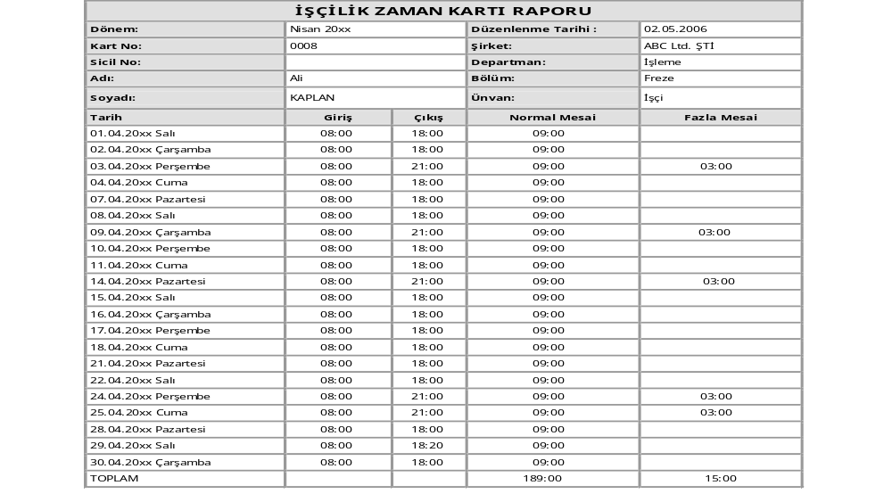

Slide 5
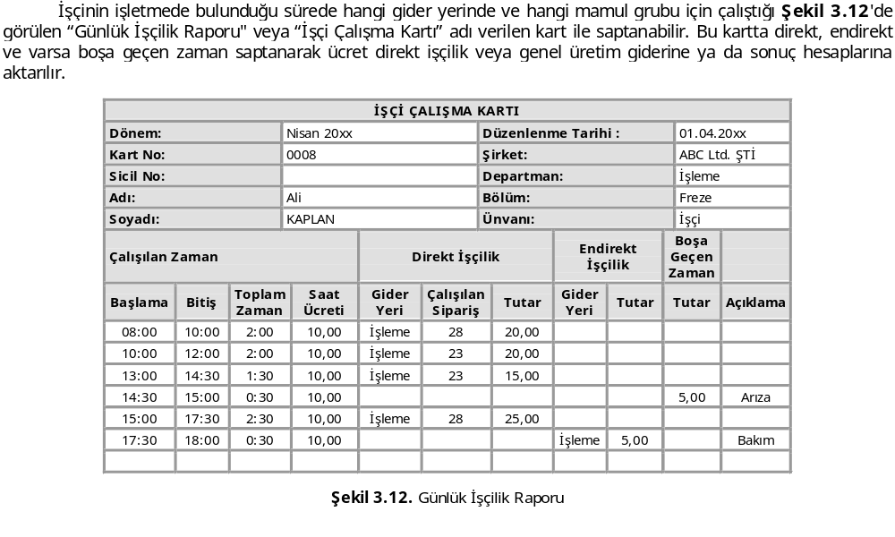

Slide 6
DİREKT, ENDİREKT VE BOŞ İŞÇİLİK GİDERİ
Her bir üretim partisi için harcanmış süreler karşılığında hesaplanan ücretler toplamı o partiye ait direkt işçilik giderlerini vermektedir.
Üretim dışı işler ve olağan boş süreler karşılığı olarak hesaplanan ücretler toplamı, maliyetlere yüklenmek üzere endirekt işçilik kapsamına alınır.
Olağandışı boş süreler karşılığı ücret toplamı çalışılmayan kısım giderlerine yansıtılmak üzere endirekt işçilik olarak işlem görmektedir.

Slide 7
İŞÇİLİK GİDERLERİNE İLİŞKİN ÖZEL SORUNLAR
Boş geçen zamana ilişkin işçilik giderleri,
Fazla çalışma ödemeleri,
İzin, tatil ve ikramiye ödemeleri,
Kıdem tazminatı ödemeleri,
Sosyal Güvenlik Kurumu Primi işveren payı ödemeleri,

Slide 8
BOŞA GEÇEN ZAMAN
Boşa geçen zaman, iş görenin çeşitli nedenlerle üretim eyleminde bulunmadan boşa harcadığı zamanı ifade eder. Boş işçiliğe yol açan nedenler şunlardır:
Tesis, makine ya da tezgahın bozulması,
İlk madde ve malzemenin ya da yarı mamullerin zamanında üretime verilmemesi,
Sipariş eksikliği nedeniyle, üretimin normal çalışma kapasitesine ulaşamaması,
Yardımcı hizmetlerin ya da araç gereçlerin eksik olması,
İlk madde ve malzemenin bozuk olması,
İş tanımındaki ve yönetmeliklerdeki eksiklikler,
Enerji sıkıntısından doğan kısıtlamalar.

Slide 9
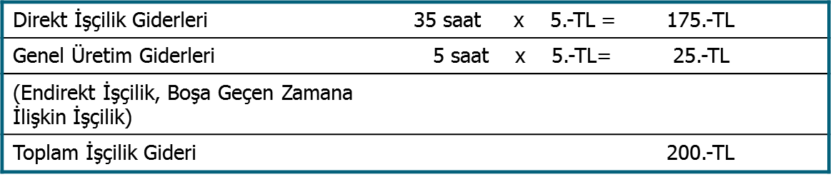
Örnek: Saat ücreti 5.-TL. olan bir işçinin haftada, günde 8 saat üzerinden toplam olarak 40 saat çalıştığını ve bu 40 saatin 5 saatinin işletmenin kontrol edebileceği nedenler yüzünden boş geçtiğini kabul edelim. Bu durumda, boş geçen zamana ilişkin işçilik giderleri, şöyle hesaplanıp muhasebeleştirilir:
Boşa geçen süre yangın nedeniyle olursa ?

Slide 10
FAZLA MESAİ
Normal çalışma saatleri dışındaki çalışmalar için ödenen ek ücrete fazla çalışma ödemesi denir. Normal saat ücretinin yüzde elli yükseltilmesi yoluyla zamlı ödenmesi gerekmektedir.
Fazla çalışma zamları, fazla çalışmanın yapılma nedenine göre üç şekilde muhasebeleştirilir.

Slide 11
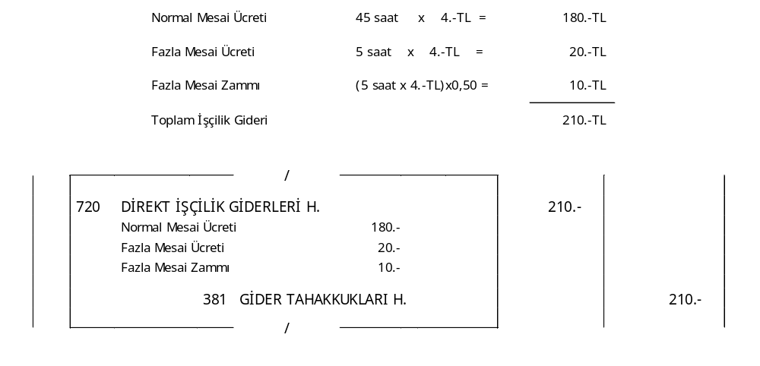
Birincisi; işletmenin tam kapasite çalıştığı bir anda bir siparişin alınması nedeniyle fazla çalışma yapıldığında, fazla çalışma ödemeleri direkt işçilik gideri kabul edilerek siparişin maliyetine doğrudan doğruya yüklenir.
Örnek: Saat ücreti 4.-TL. olan üretken bir işçinin haftada toplam olarak 50 saat çalıştığını ve bu 50 saatin 5 saatinin fazla çalışma olduğunu kabul edelim. Fazla çalışmanın özel bir siparişin yetiştirilmesi için yapıldığını ve işçilere fazla çalışma karşılığında %50 zam ödeneceğini kabul edelim. Bu durumda, fazla mesai zamları direkt işçilik olarak kabul edilip özel siparişin maliyetine yüklenecektir.

Slide 12
İkincisi; eğer fazla mesai işlerin genel sıkışıklığından kaynaklanmışsa fazla çalışma zamları genel üretim gideri kabul edilir.
Bir önceki örnekte yer alan fazla mesainin kapasite yetersizliği nedeniyle yapıldığını kabul edelim.
Direkt işçilik gideri ………………. 200 TL
- Normal işçilik….180
- Fazla mesai……. 20
Genel Üretim Gideri ………………. 10 TL
- Fazla mesai zammı… 10

Slide 13
Üçüncüsü ise eğer fazla mesai olağan dışı boş süreler nedeniyle oluşan üretim kayıplarının telafisi için yapılmışsa fazla mesai zamları «çalışılmayan kısım giderleri»ne yansıtılmak üzere endirekt işçlikik olarak kaydedilir.

Slide 14
İZİN TATİL VE İKRAMİYE ÖDEMELERİ
İş yasamıza göre çalışanlara her yıl ücretli izin kullandırılması zorunludur.
İşletmelerce tahmin edilen yıllık izin, tatil ve ikramiye ödemelerinin tutarı 12 aya bölünmek suretiyle, bu giderler her aya eşit bir biçimde dağıtılır.

Slide 15
KIDEM TAZMİNATI
4857 sayılı İş Kanununda sayılan hallerde çalışanların iş akitlerinin feshedilmesi ve sona erdirilmesi durumunda çalışanlara kıdem tazminatı ödenmesi gerekmektedir.
İşletmelerce tahmin edilen yıllık kıdem tazminatı tutarı 12 aya bölünmek suretiyle, bu giderler her aya eşit bir biçimde dağıtılır.

Slide 16
SOSYAL SİGORTA PRİMİ İŞVEREN PAYI
SGK primlerinin bir bölümü işçinin elde ettiği ücretten kesilirken, bir bölümü de yasa gereğince işverenin (çalıştırdığı işçisi adına) prim ödemesini zorunlu kılar. İşveren tarafından, brüt ücret dışında ödenen bu primler işletme için ayrı bir maliyet öğesi oluşturur.
İşveren tarafından ödenen SGK primleri genel üretim gideri olarak nitelendirilmektedir.

Slide 17
GENEL ÜRETİM GİDERLERİ
Üretim giderlerini oluşturmakla birlikte, direkt ilk madde ve malzeme giderleri ile direkt işçilik giderleri dışında olan ancak, mamul ve hizmet üretimi ile ilişkili olan üretim giderlerine genel üretim giderleri denir.
Genel üretim giderleri ile mamuller arasında doğrudan doğruya bir ilişki yoktur.
Genel üretim giderleri; birbirine benzemeyen, farklı nitelikteki birçok giderin birleşmesiyle oluşur.
Genel üretim giderlerinin bir kısmı, zaman içinde düzensiz bir gelişim gösterirler. Bazı aylarda çok az, bazı aylarda da oldukça yüksek düzeyde oluşurlar.

Slide 18
GENEL ÜRETİM GİDERLERİNİN SINIFLANDIRILMASI
Endirekt Malzeme Giderleri; Üretimde kullanılan ancak üretim maliyetine doğrudan doğruya yüklenemeyen yardımcı maddeler ile işletme malzemelerini içerir.
Endirekt malzeme giderlerinin bölümlenmesi aşağıdaki gibi yapılabilir.
0- Endirekt Malzeme Giderleri
020- Yardımcı Maddeler
030- İşletme Malzemesi
050- Makine Yedek Parça Kullanımı
080- Kırtasiye Malzemesi
090- Diğer Malzemeler

Slide 19
GENEL ÜRETİM GİDERLERİNİN SINIFLANDIRILMASI
B. Endirekt İşçilik Giderleri; Üretim maliyetine doğrudan doğruya yüklenebilen direkt işçilik giderleri dışındaki işçilik giderleri olup, üretime yardımcı olan işçiliklere ödenen ücretlerdir.
111- Normal Mesai Ücreti 115- Fazla Mesai
112- Hafta Tatili Ücreti 116- Prim ve İkramiyeler
113- Genel Tatil Ücreti 117- Geçici Görev Yollukları
114- İzin Ücreti 118- Şantiye ve Arazi Zamları
121- Yakacak Yardımı

Slide 20
GENEL ÜRETİM GİDERLERİNİN SINIFLANDIRILMASI
C. Memur Ücret ve Giderleri;
İşletme faaliyetlerini yürütmek amacıyla çalıştırılan aylıklı yönetici, memur, büro personeli gibi çalışanlara ödenen ücretleri içerir.
D. Dışarıdan Sağlanan Fayda ve Hizmetler;
İşletme faaliyetlerini yürütmek üretim ve diğer hizmetleri gerçekleştirmek amacıyla, işletme dışındaki kuruluşlardan sağlanan fayda ve hizmetler nedeniyle oluşan giderleri içerir.

Slide 21
GENEL ÜRETİM GİDERLERİNİN SINIFLANDIRILMASI
E. Çeşitli Giderler; Bu gider grubuna yukarıda belirtilen giderler içinde yer almayan işletme faaliyetlerini yürütmek için katlanılan giderleri içerir.
Çeşitli giderler aşağıdaki gibi bölümlenebilir
4- Çeşitli Giderler
432- Stok Sigorta Giderleri
433- Duran Varlık Sigorta Giderleri
434- Nakliye Sigorta Giderleri
441- İşletme ve Ambar Binaları Kira Giderleri
442- Makine ve Tesis Kira Giderleri

Slide 22
GENEL ÜRETİM GİDERLERİNİN SINIFLANDIRILMASI
F. Vergi, Resim ve Harçlar; Yasalar gereğince tahakkuk ettirilen gider niteliğindeki vergi, resim ve harçları içerir.
G. Amortisman ve Tükenme Payları; İşletmenin maddi ve maddi olmayan duran varlıklarına ilişkin amortisman giderleriyle, özel tükenmeye tabi varlıkların tükenme paylarına ilişkin giderleri içerir.

Slide 23
GİDER YERİ KAVRAMI
Çeşitli üretim faktörlerini kullanmak suretiyle mamullerin üretildiği ve destek hizmetlerinin sunulduğu bölümlerdir. Kısaca giderlerin oluştuğu örgüt birimlerine gider yerleri denir.
ESAS ÜRETİM GİDER YERLERİ FİNANSMAN GİDER YERLERİ
YARDIMCI ÜRETİM GİDER YERLERİ AR-GE GİDER YERLERİ
HİZMET GİDER YERLERİ PAZ. SATIŞ DAĞ. GİDER YERLERİ
ÜRETİM YERLERİ YÖN. GİDER YERLERİ GENEL YÖNETİM GİDER YERLERİ

Slide 24
GİDER YERLERİ
Esas Üretim Gider Yerleri: İşletmenin esas faaliyet konusunu oluşturan mamullerin üretimini yapan bölümlerdir. Bazı eserlerde "işlem merkezleri" olarak tanımlanan bu gider yerlerine örnek olarak, bir kumaş fabrikasında "dokuma" "beyazlatma" "boyama" ve "apre" bölümleri sayılabilir.
Yardımcı Üretim Gider Yerleri: Esas üretim gider yerlerinin ve diğer birimlerin faaliyetlerini sürdürmeleri için gerekli yan girdileri üreten "elektrik santrali", "buhar kazan dairesi" vb. birimler içerir.

Slide 25
GİDER YERLERİ
Hizmet Gider Yerleri: Diğer gider yerlerine hizmet vermek üzere kurulmuş "bakım-onarım", "taşıma", "yemekhane", "laboratuvar" vb. birimlerdir.
Üretim Yerleri Yönetimi Gider Yerleri: Fabrikadaki çalışmaları yönlendiren "fabrika müdürlüğü", "üretim planlama bölümü" vb. birimleri içerir.

Slide 26
GİDER YERLERİ
Araştırma ve Geliştirme Gider Yerleri: Araştırma ve geliştirme giderlerinin toplandığı gider yerleridir.
Pazarlama Satış ve Dağıtım Gider Yerleri: Üretim sonrası stoklama, dağıtım vb. faaliyetleri yürüten "pazarlama bölümü", "satış mağazaları", "mamul ambarı" ve "satış sonrası hizmet" vb. birimleri içerir.

Slide 27
GİDER YERLERİ
Genel Yönetim Gider Yerleri: Genel yönetim giderlerinin yapıldığı yerlerdir. Örnek olarak "genel müdürlük", "muhasebe bölümü", "personel bölümü" ve "hukuk müşavirliği" vb. birimler sayılabilir.
Finansman Gider Yerleri: Finansman giderlerinin biriktirildiği ve genelde tek hesap biriminden oluşur.

Slide 28
GİDER YERLERİNİN FONKSİYONLARI
Giderleri yapısında toplamak ve bunlardan mamullere yüklenecek gider payının saptanmasına olanak hazırlamak.
Giderlerin ortaya çıktıkları ve dağıtıldıktan yerler bakımından kontrolünü kolaylaştırmak.
Giderlerin gider yerleri bakımından planlanmasına olanak hazırlamak.

Slide 29
GENEL ÜRETİM GİDERLERİNİN MAMULLER VE GİDER YERLERİ AÇISINDAN FARKLILIKLARI
Gider yerleri açısından "direkt" olan genel üretim giderleri, hiçbir dağıtım ölçüsüne gerek kalmaksızın, direkt ilk madde ve malzeme giderleri ile direkt işçilik giderleri gibi doğrudan doğruya gider yerlerine yüklenebilir.
Gider yerleri açısından "endirekt" nitelikte olan genel üretim giderleri ise gider yerlerine bir takım dağıtım anahtarları aracılığı ile yüklenir.
Genel üretim giderlerinin her bir mamule ne kadar yükleneceğini doğrudan saptamak güçtür. Bu nedenle gider yerlerinde toplanan genel üretim giderlerinin mamul maliyetine yüklenebilmesi için yükleme ölçülerinden yararlanılır.

Slide 30
GENEL ÜRETİM GİDERLERİNİN GİDER YERLERİNE DAĞITIMI
Gider dağıtımı denilince akla üç ayrı gider dağıtımı gelir:
Gider çeşitlerinin gider yerlerine dağıtılması, (I. Dağıtım)
Hizmet gider yerlerinde toplanan giderlerin esas üretim gider yerlerine dağıtılması, (II. Dağıtım)
Esas üretim gider yerlerinde toplanan giderlerin o gider yerlerindeki mamullere dağıtılması. (III. Dağıtım)

Slide 31
